Slide 1
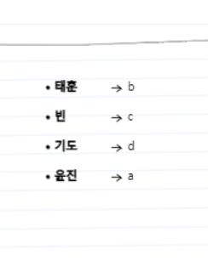
a. 게임매니저 싱글톤 하고 스타트씬 게임매니저 입혀서
이름씬에서 이름 > 난이도씬
스타트/이름/난이도 b. 카드뒤집기
8장/10장/12장 위치 코드 짜기 난이도별 카드 위치 계산해서 코드 짜기
태훈님 이미지 기준으로 만들고 정사각형으로 작업하기 C. 성공/실패 팝업 제작 프리팹으로 (씬 넘어가는 스크립트까지) d. 시간 줄어드는 코드 작업하기 + 갤러리씬 양식/디자인
배경색/크기/글씨체 나중에 통일
66 게임 팀 S.A
게임 이름
게임 이름
조윤진
클릭
조윤진 이태훈 최빈 박기도
난이도 A 난이도 B 난이도 C
START

Slide 2
66 게임 팀 S.A
EASY~HARD
(글자 크게)
난이도
난이도
이름
이름
GAMEOVER
RETRY
MENU
EASY: 8장 NORMAL: 10장
HARD: 12장 갈수록 시간 제한 짧아짐
최소 8장 이상

Slide 3
66 게임 팀 S.A
EASY~HARD
(글자 크게)
난이도
난이도
이름
CLEAR
이름
갤러리
정보노출
다음 스테이지
MENU
최소 8장 이상

Slide 4
66 게임 팀 S.A
난이도
이름
일시정지
지금 할 일 - 이미지 모으기 (6장) > 게임필수! - 만약 카드에 좋아하는 게임 썼다면 그 게임 관련 이야기
계속하기 그만두기
최소 8장 이상

